Slide 1



Traduit de Anglais vers Français - www.onlinedoctranslator.com
L'IA au service du renseignement parlementaire : améliorer la prise de décision dans la région de la SADC
Transformer les opérations parlementaires grâce à des systèmes de renseignement alimentés par l'IA
par Liberty Dandira (UNIVERSITÉ D'ÉTAT DES MIDLANDS)
dandiral@msu.ac.zw
https://www.msu.ac.zw/
http://www.libertydandira.co.zw/
Notes:
Cette présentation explore comment les systèmes de renseignement basés sur l'IA peuvent transformer le fonctionnement parlementaire dans la région de la SADC. L'accent est mis sur l'amélioration des capacités décisionnelles des législateurs grâce à l'application de technologies d'IA avancées. L'image de la diapositive représente une chambre parlementaire moderne et technologiquement avancée, reflétant le type d'environnement dans lequel ces systèmes d'IA pourraient être déployés. La diversité des représentants participant aux débats souligne la nécessité d'outils intelligents pour soutenir les discussions et délibérations politiques complexes. Mon objectif est de montrer comment l'IA peut améliorer la qualité du renseignement parlementaire et favoriser une prise de décision plus éclairée et fondée sur les données dans la région de la SADC.

Slide 2





Présentation de l'architecture du système
Collecte de données
Documents législatifs, commentaires du public, sources médiatiques
Traitement de l'IA
Analyse, reconnaissance de formes, extraction d'informations
Génération de tableaux de bord
Visualisations personnalisées pour les parlementaires
Distribution d'alertes
Notifications en temps opportun via les canaux préférés
Notes:
Cette diapositive présente un aperçu général de l'architecture système de notre plateforme d'analyse parlementaire optimisée par l'IA. Elle met en évidence les quatre composants clés du système : la collecte de données, le traitement par l'IA, la génération de tableaux de bord et la diffusion des alertes. Pour la collecte de données, nous ingérons diverses sources, notamment des documents législatifs, des commentaires du public et des articles de presse. Le module de traitement par l'IA analyse ces données, identifie les tendances et en extrait des informations précieuses. Ces informations sont ensuite utilisées pour générer des visualisations et des tableaux de bord personnalisés pour les parlementaires. Enfin, le système diffuse des alertes et des notifications en temps opportun aux utilisateurs via leurs canaux de communication préférés. Le schéma visuel illustre le flux d'informations à travers les différentes étapes du système. Globalement, cette architecture nous permet de fournir aux parlementaires un outil d'aide à la décision performant et basé sur les données.

Slide 3








Suivi des sentiments sur les réseaux sociaux
Analyser
Collecter
Traiter plusieurs langues et dialectes
Rassembler des publications sur plusieurs plateformes
Recommander
Visualiser
Proposer des stratégies de réponse
Afficher les tendances de sentiment par région
Notes:
Les médias sociaux sont une source puissante d'informations en temps réel sur ce que les gens pensent des marques, des produits et de l'actualité. Notre plateforme collecte les publications sur les principales plateformes de médias sociaux comme Twitter, Facebook et Instagram. Nous utilisons un traitement avancé du langage naturel pour analyser le sentiment exprimé dans ces publications, même dans plusieurs langues et dialectes. Les données sont ensuite visualisées pour montrer les tendances de sentiment par région géographique. Cela permet à nos clients d'identifier rapidement les problèmes émergents et de répondre avec des stratégies ciblées. Notre moteur de recommandation suggère les meilleures façons de répondre aux sentiments négatifs et de capitaliser sur le buzz positif.

Slide 4
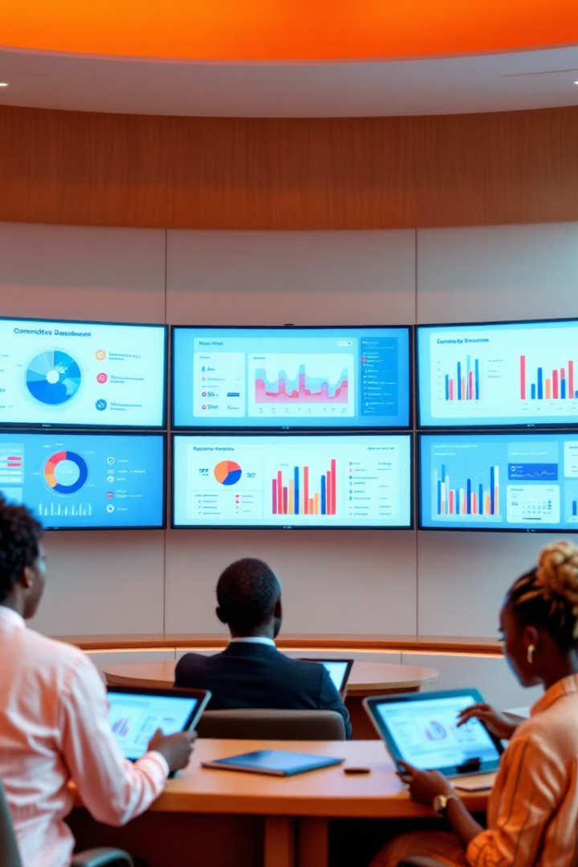
Tableaux de bord spécifiques aux comités
Comité des finances
Comité de santé
Indicateurs de performance budgétaire
Statistiques régionales sur la santé
Répartition des ressources médicales
Indicateurs économiques
Impact des dépenses publiques
Alertes d'épidémie
Comité de l'éducation
Données sur les performances scolaires
Mesures de l'accès à l'éducation
Informations sur l'allocation des ressources
Notes:
Les tableaux de bord spécifiques aux commissions fournissent des données et des informations en temps réel pour aider les parlementaires à prendre des décisions éclairées dans leurs domaines d'action respectifs. Le tableau de bord de la commission des finances comprend des indicateurs de performance budgétaire, des indicateurs économiques et une analyse de l'impact des dépenses publiques. Le tableau de bord de la commission de la santé suit les statistiques sanitaires régionales, la répartition des ressources médicales et les alertes épidémiques pour éclairer les décisions en matière de politique de santé. Le tableau de bord de la commission de l'éducation présente des données sur les performances scolaires, des indicateurs d'accès à l'éducation et des informations sur l'allocation des ressources pour orienter les politiques éducatives. Ces tableaux de bord personnalisés permettent aux commissions d'accéder rapidement aux informations les plus pertinentes et d'identifier les tendances afin d'améliorer la surveillance gouvernementale et la prestation de services.

Slide 5





Alertes parlementaires en temps réel
Notifications d'urgence
Alertes immédiates en cas d'événements critiques
Rappels de session
Débats, votes, échéances à venir
Mentions dans les médias
Couverture médiatique des législations clés
Préoccupations des électeurs
Problèmes publics d'actualité nécessitant une attention particulière
Notes:
Les alertes en temps réel aideront les parlementaires à rester informés et réactifs aux événements critiques, aux sessions à venir, à la couverture médiatique et aux préoccupations des électeurs. Les notifications d'urgence fournissent des alertes immédiates pour les situations urgentes nécessitant une action rapide. Les rappels de session suivent les débats, les votes et les échéances importants pour garantir que les parlementaires sont préparés. Les mentions dans les médias mettent en évidence la couverture médiatique des lois clés, permettant aux parlementaires d'aborder le discours public. Les préoccupations des électeurs font apparaître des questions d'actualité qui nécessitent l'attention et l'action du parlementaire.

Slide 6








Cas d'utilisation du système d'aide à la décision
Simulation d'impact des politiques
Effets prévus de la législation proposée
Analyse des précédents historiques
Comparer à une législation antérieure similaire
Comparaison interjuridictionnelle
Examiner les lois similaires dans d’autres pays
Optimisation de l'allocation budgétaire
Identifier les options de financement à fort impact
Notes:
Simulation d'impact des politiques : Notre système d'aide à la décision nous permet de prévoir les effets des projets de loi, aidant ainsi les décideurs politiques à en comprendre les impacts potentiels avant leur mise en œuvre. Analyse des précédents historiques : En comparant les projets de loi à des lois antérieures similaires, nous pouvons fournir un contexte et des informations précieuses pour éclairer le processus décisionnel. Comparaison interjuridictionnelle : L'examen de la mise en œuvre de lois similaires dans d'autres pays peut nous donner une perspective plus large et mettre en évidence les meilleures pratiques. Optimisation de l'allocation budgétaire : Notre système peut analyser les options de financement afin d'identifier les investissements à fort impact et d'optimiser les allocations budgétaires.

Slide 7
Considérations éthiques
Confidentialité des données
Biais algorithmique
Transparence
Protocoles stricts pour l'information des citoyens
Audits réguliers pour l'équité
Décisions explicables de l'IA
Diverses exigences en matière de données de formation
Divulgation publique des méthodologies
Anonymisation des données personnelles
Supervision humaine des recommandations
Documentation claire des sources
Stockage sécurisé avec accès limité
Notes:
• La confidentialité des données est essentielle : nous avons des protocoles stricts pour protéger les informations des citoyens, anonymiser les données personnelles et limiter l'accès au stockage sécurisé. • Nous auditons régulièrement nos algorithmes pour en vérifier l'équité et les biais, utilisons des données de formation diversifiées et maintenons une surveillance humaine des recommandations pour atténuer les biais algorithmiques. • La transparence est un principe clé : nous nous efforçons de prendre des décisions d'IA explicables, de divulguer publiquement nos méthodologies et de documenter clairement nos sources de données.

Slide 8




Feuille de route de mise en œuvre
Phase 1 : Évaluation
Évaluer les systèmes et les besoins actuels
3 mois
Phase 2 : Développement
Création de tableau de bord personnalisé
6 mois
Phase 3 : Formation
Formation du personnel et des parlementaires
3 mois
Phase 4 : Déploiement
Déploiement progressif dans tous les comités
4 mois
Notes:
Cette diapositive présente la feuille de route de mise en œuvre du projet de système d'IA parlementaire. Elle décompose le projet en quatre phases clés, chacune accompagnée d'un calendrier clair et d'une description des activités impliquées. La phase 1 est la phase d'évaluation, au cours de laquelle nous évaluerons les systèmes et les besoins actuels. Cette phase durera trois mois. La phase 2 est la phase de développement, au cours de laquelle nous créerons le tableau de bord personnalisé. Cette phase durera six mois. La phase 3 est la phase de formation, au cours de laquelle nous formerons le personnel et les parlementaires. Cette phase durera trois mois. La phase 4 est la phase de déploiement, au cours de laquelle nous déploierons le système auprès des commissions. Cette phase durera quatre mois. Le calendrier indique qu'il s'agit d'un projet de 16 mois, avec des étapes claires tout au long du processus. Les icônes et les éléments visuels facilitent la compréhension du calendrier en un coup d'œil.

